Slide 1
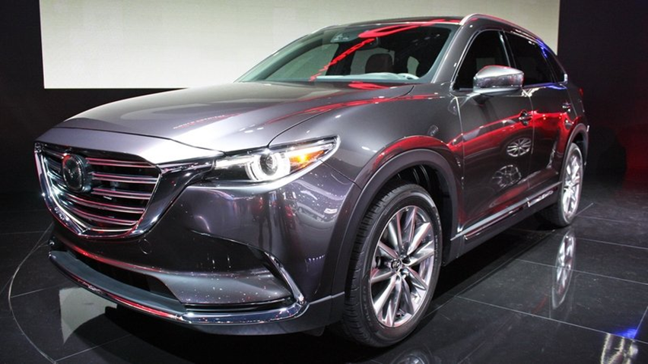
Процесс ремонтной окраски
Цвет – MAZDA 46G
Centari 600

Slide 2
Процесс ремонтной окраски
Цвет – MAZDA 46G, Centari 600, Руководство по нанесению
Для достижения наилучшего качества внешнего вида и точного совпадения цвета необходимо использовать подслой (биндер AB160, разбавленный 1:1 с растворителем)
Правильная подготовка поверхности имеет решающее значение. Шлифовка грунта производится абразивом P600/800, зона перехода готовится по стандартной технологии.
Чёрная цветная подложка готовится по формуле и наносится на весь ремонтируемый участок с выполнением плавного перехода на соседнюю деталь.
После нанесения чёрной цветной подложки необходимо нанести 1 слой биндера AB160, разбавленного 1:1 с растворителем, на весь окрашенный цветной подложкой участок и на все участки под плавный переход. Это обеспечит равномерную и гладкую подложку под нанесение эффектного слоя.
Нанести эффектный слой цвета Mazda 46G, приготовленный по формуле для Centari 600, разбавленный 1:1.6 с XB387.
Давление при нанесении - 0.8 bar

Slide 3
Процесс ремонтной окраски
Цвет – MAZDA 46G, Centari 600, Руководство по нанесению
Нанести 4 слоя с расстояния 15-20 см с перехлестом в 90% и со средней скоростью прохода, в том числе на участки перехода. Просушить до матовения между слоями.
Внимание: участки перехода окрашиваются так же, как и целые детали. В конце каждого рабочего прохода необходимо отворачивать пистолет по дуге от поверхности и заходить каждым последующим слоем дальше за границы предыдущего.
Рекомендуется вначале выполнить переход на соседние детали, а затем окрасить целые детали. (Например: вначале переход на соседнюю дверь, затем окраска крыла).
После финальной просушки эффектного слоя (20-30 минут) нанести подходящий 2K лак на все окрашенные детали.
Неиспользование подслоя (переразбавленный биндер AB160) может вызвать чрезмерную искристость эффектного слоя, так как частицы могут сгруппироваться в царапинах и структуре.

Slide 4
Процесс ремонтной окраски
Цвет – MAZDA 46G, Centari 600
Рекомендации по выбору и настройке окрасочных пистолетов
Sagola 4600 1.2XL Titania - подача материала открыта на четверть оборота (диаметр сопла 1.3 мм, подходит для высоких температур)
Sagola 4500 1.3 XL с воздушной головкой Titania - подача открыта на 1.5 оборота, давление 0.8 bar
DeVilbiss GTI Pro 1.3 с воздушной головкой 110 - подача открыта на 1 оборот, давление 0.8 bar
Iwata W400 Belaria 1.3 - подача открыта на 1.75 оборота, регулировка факела закрыта на 1.5 оборота от полностью открытого, давление 0.8 bar
Sata RP 4000 1.2 - подача открыта на 1 оборот, регулировка факела полностью открыта, давление 1.0 bar
При использовании других окрасочных пистолетов (диаметр сопла 1.2-1.3 мм ) нужно установить необходимое количество слоев, расстояние, давление и скорость проходов, необходимые для достижения нужного цвета и внешнего вида готового покрытия. Такая проверка делается путем изготовления нужного количества тест-напылений.

Slide 5
Процесс ремонтной окраски
Цвет – MAZDA 46G, Centari 600
Рекомендации по выбору и настройке окрасочных пистолетов
Проверка цветового соответствия производится путем изготовления тест-напылений на черную цветную подложку, на которую нанесен подслой (связующее AB160, разбавленное 1:1 с растворителем).
Цвет готовится по формуле Mazda 46G, в Centari 600, разбавление 1:1.6 с XB387.

